Slide 1
Приобщение дошкольников к социальной действительности, воспитание маленького гражданина – актуальная проблема современного дошкольного образования. Этнокультурное образование – это формирование знаний и уважительного отношения к культуре в целом и к представителям этой культуры в ближайшем окружении ребенка. Дошкольный возраст имеет основополагающие значения для социального становления личности в целом и для воспитания этнотолерантности, поскольку, с одной стороны ребенок изначально толерантен, а с другой – именно на ранних стадиях закладывается прочная база для будущих этнических и расовых предрассудков. В нашем ДОУ воспитываются дети разных национальностей, в том числе – нанайцы. Поэтому мы ставим такие задачи, как воспитание уважительного отношения к людям разных национальностей, их культуре: устному народному творчеству, народной музыке, танцам, играм, игрушкам. Развивать представление о том, что Россия – большая многонациональная страна, все люди которой хотят жить в мире и согласии. Для полноценной реализации данных задач нами проводятся беседы, выставки, знакомство с художественной литературой, национальными игрушками, музыкальными инструментами. Детям предлагаются иллюстрации к сказкам. Изготовлены дидактические игры, атрибуты для подвижных народных игр, много художественной литературы.

Slide 2
Культура любого народа формирует общечеловеческие ценности, такие как семья, родительская любовь, почитание старших, уважение традиций своего народа и сохранение их. Нужно прививать с ранних лет детям любовь, гордость за свою историю, свою отчизну. Федеральные государственные образовательные стандарты при планировании образовательного процесса, большое внимание уделяют этнокультурной ситуации развития детей. В дошкольном образовании предусматривают ознакомление дошкольников с историей, культурой, бытом, как своего, так и народа, рядом с которым мы проживем. Этот аспект имеет весомое значение в формировании патриотических и социально-нравственных качеств.
В детском саду создаются следующие условия для развития этнокультурного воспитания детей:
1. Окружение ребёнка предметами национального характера. Это помогает детям с самого раннего возраста понять, что они - часть нанайского народа.
2. Использование фольклора во всех его проявлениях (сказки, песенки, пословицы, поговорки, хороводы и т. д.), т. к. именно он вмещает в себя все ценности языка. В устном народном творчестве сохранились особенные черты нанайского характера, присущие ему нравственные ценности, представления о добре, красоте, правде, храбрости, трудолюбии,

Slide 3
При ознакомлении детей с народными традициями и обычаями в нанайских играх, мы развиваем познавательный интерес ребенка. В каждой игре, так или иначе, отражаются национальные черты, бытовой уклад нанайского народа. К сожалению, нанайские обычаи уходят из нашей жизни, но они еще продолжают свою жизнь в играх. Без знания своих корней, традиций своего
народа, нельзя воспитать полноценного человека. Знакомство с традициями, обычаями нанайского народа, помогает воспитывать любовь к истории, культуре нанайского народа, помогает сохранить прошлое.
Для приобщения детей раннего возраста к истокам нанайской культуры необходима организация образовательной среды.
Образовательная среда включает в себя 4 пункта:
• предметно-пространственная развивающая
образовательная среда;
• характер взаимодействия с взрослыми;
• характер взаимодействия с другими детьми;
• система отношения ребенка к миру, к другим
людям, к себе самому .
Воспитывать элементарное чувство привязанности, любви к семье, близким,
окружающему миру. Плотно работаем с муниципальным центром этнографической культуры с. Джари. Приглашали Виктора Павловича Бельды, с ним дети знакомились с музыкальными инструментами . Запланирована сказка и показ хореографических танцев.

Slide 4
Интеграция регионального компонента в образовательную деятельность Одним из методов интеграции регионального компонента в образовательную деятельность ДОУ может быть включение разнообразных форм организации работы с детьми в годовое календарное тематическое планирование. Уже на самом раннем этапе дошкольного возраста, детства мы начинаем формировать у детей целостное представление о регионе, коренном населении и окружающем нас мире природы. Чувство патриотизма начинается у ребенка с отношения к семье, к самым близким людям. Это корни, связывающие его с родным домом и ближайшим окружением. Ребенок восхищается что видит, и это вызывает отклик в его душе, а впечатления играют огромное значение в становлении личности. ФГОС ДО рассматривает учет регионального компонента, как необходимое условие вариативности дошкольного образования. Основой в воспитании у дошкольников гражданских чувств является накопление детьми социального опыта жизни в своем отечестве. Поэтому на нас педагогов возложена огромная миссия воспитать подрастающее поколение патриотами своей Родины, научить их любить свою страну, дать понятие, что великая страна начинается с малой Родины, с того места – где ты родился и живешь.

Slide 5
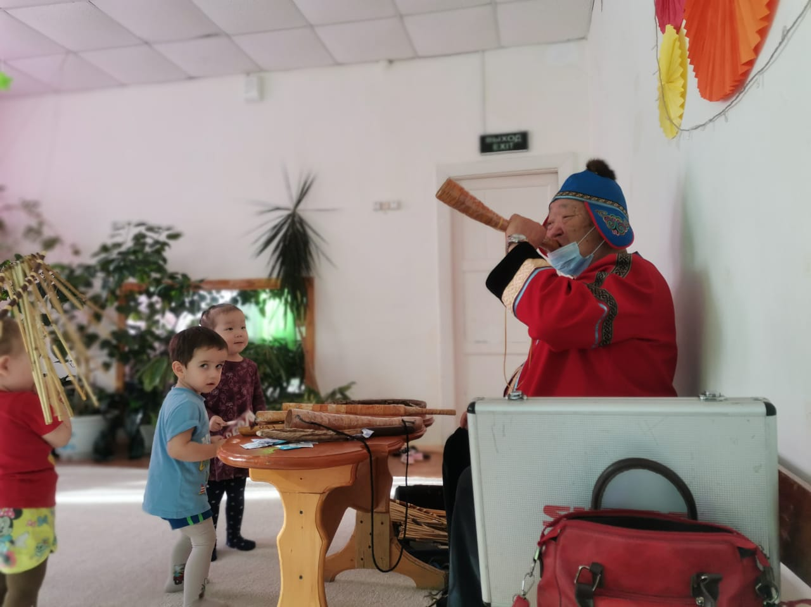

Slide 6
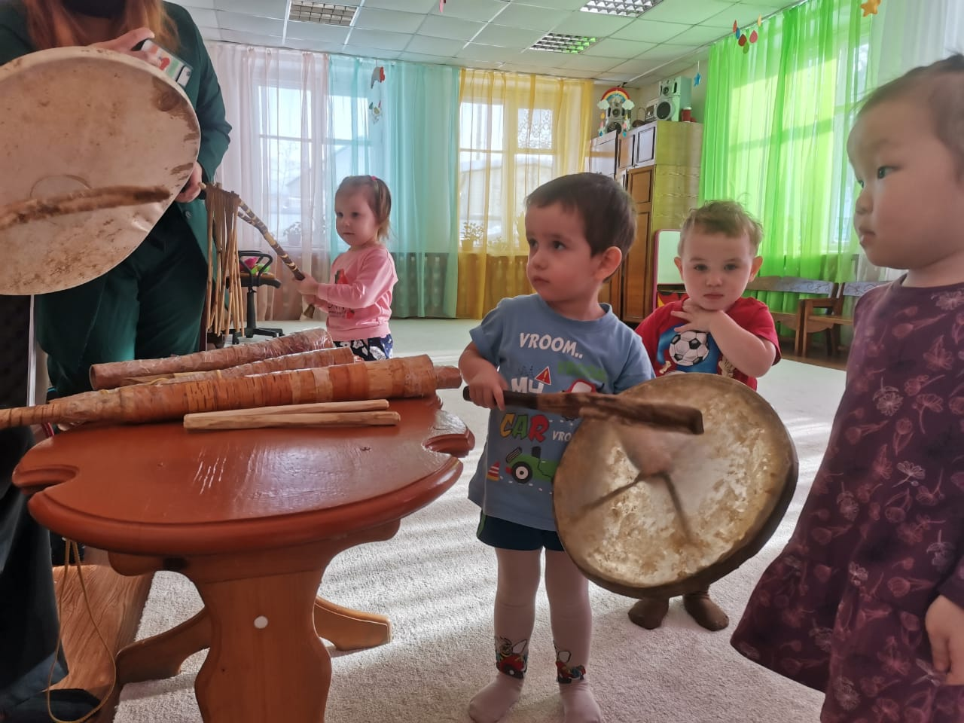

Slide 7
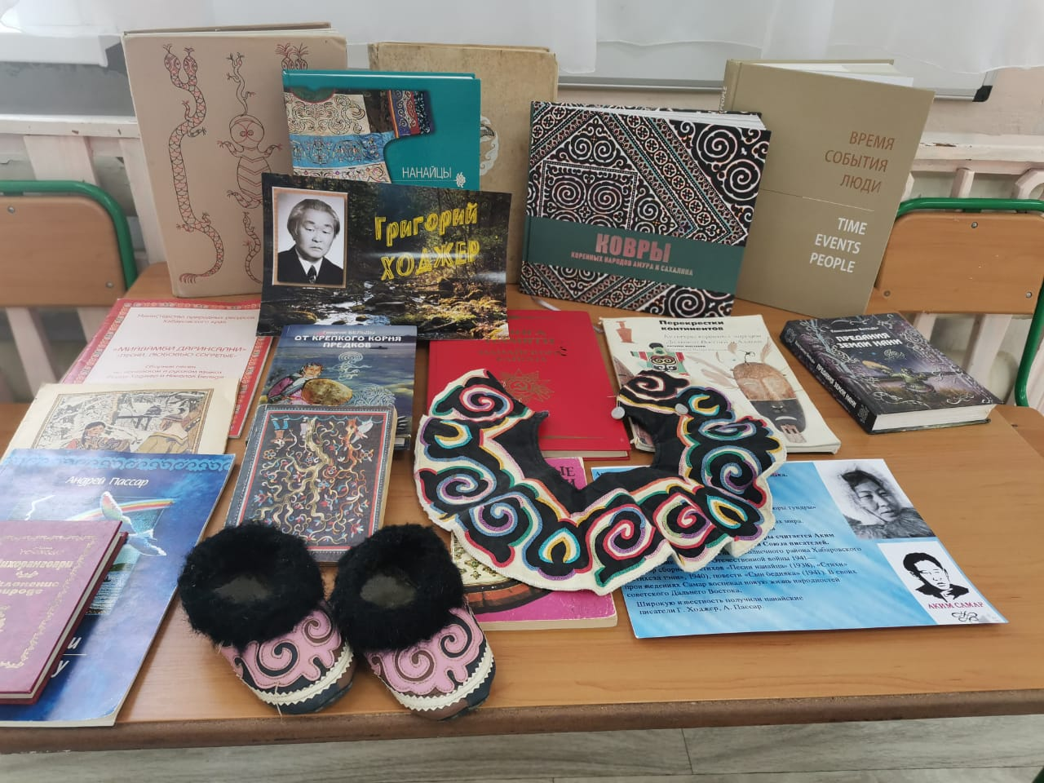

Slide 8
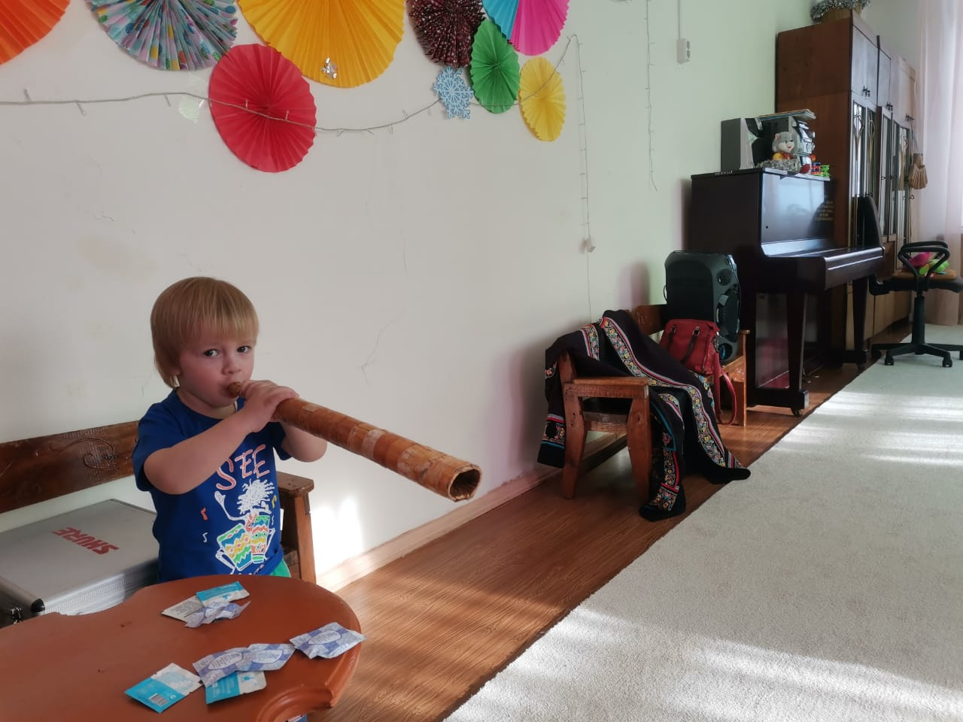

Slide 9
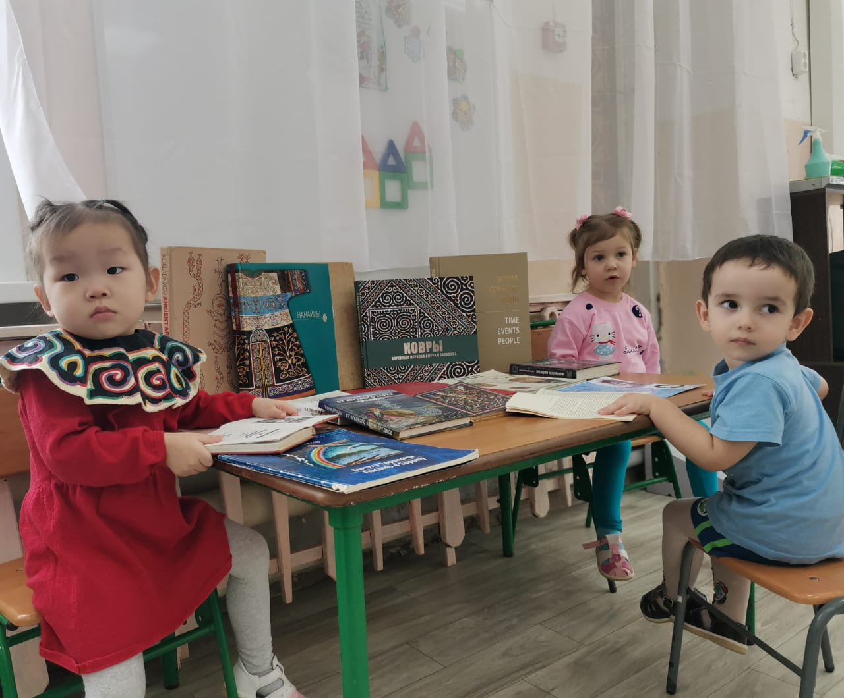

Slide 10
